Slide 1
LỚP
12
GiẢI TÍCH
Chương 1: Ứng dụng đạo hàm để vẽ biến thiên và khảo sát đồ thị hàm số
Bài 5: Khảo sát sự biến thiên và vẽ đồ thị hàm số (Tiết 3)
Notes:
Hiệu ứng chưa đồng nhất và hợp lí. Nên để khung xuất hiện trước.

Slide 2
Kiểm tra bài cũ: Nhắc lại sơ đồ khảo sát hàm số
1. Tìm TXĐ của hàm số
2. Sự biến thiên của hàm số
* Tính đạo hàm
Tìm các điểm tại đó đạo hàm y’ bằng 0 hoặc không xác định
*Tìm các giới hạn của hàm số tại vô cực, các giới hạn vô cực và tìm tiệm cận (nếu có)
*Lập bảng biến thiên
* Kết luận: Khoảng đồng biến, nghịch biến của hàm số.
Cực trị của hàm số
3. Vẽ đồ thị
* Giao điểm của đồ thị với các trục toạ độ (nếu có)
* Tìm một số điểm thuộc đồ thị
* Vẽ đồ thị

Slide 3
BÀI MỚI
Bài 5: Khảo sát sự biến thiên và vẽ đồ thị hàm số (Tiết 3)
II- Khảo sát một số hàm đa thức và hàm phân thức(Tiếp)
Notes:
Hiệu ứng chưa đồng nhất và hợp lí. Nên để khung xuất hiện trước.

Slide 4
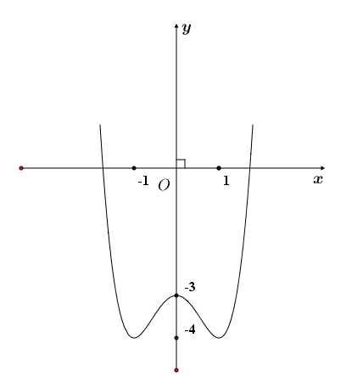
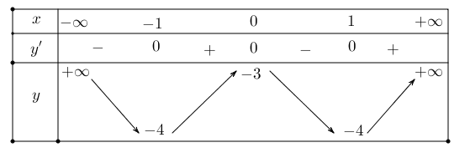
II.2
Hàm số
Ví dụ 3:
Khảo sát sự biến thiên và vẽ đồ thị hàm số y=x⁴ -2x² -3
Hàm số đồng biến trên khoảng
Hàm số nghịch biến trên khoảng
TXĐ: D=R
Sự biến thiên:
Hàm số đạt cực tiểu tại hai điểm x=1 và x=-1; y_{CT} = -4
Hàm số đạt cực đại tại điểm x=0; y_{CĐ}=-3
Vẽ đồ thị:
Đồ thị cắt trục Oy tại điểm (0;-3)
Đồ thị cắt trục Ox tại hai điểm
Bảng biến thiên
Notes:
.Nênđảolạitửmẫugiống SGK cho HS dễtheodõi. Chỗnhậnxétchưa đúng . Phảithaylà “ Thương ….” nhưsáchgiáo khoa.
Sốphứcnghịchđảokhông đượckíhiệulà$z^{−1}$.

Slide 5
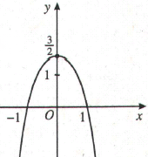
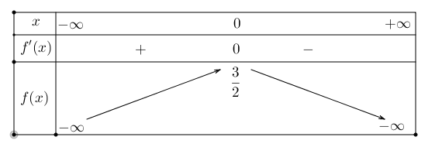
Ví dụ 4:
Khảo sát sự biến thiên và vẽ đồ thị hàm số :
Hàm số đồng biến trên khoảng
Hàm số nghịch biến trên khoảng
Hàm số đạt cực đại tại x=0; y_{CĐ} = 3/2
Hàm số đạt cực đại tại điểm x=0; y_{CĐ}=-3
TXĐ: D=R
Sự biến thiên:
Bảng biến thiên

Slide 6
? Nhận xét đồ thị hàm số trùng phương:
+ Tính đối xứng của đồ thị,
+ Số điểm cực trị của hàm số
Trả lời
Đồ thị hàm số trùng phương nhận:
+ Trục Oy làm trục đối xứng.
+ Hoặc có 3 cực trị (ab < 0) hoặc có 1 cực trị(ab>0 hoặc b=0).

Slide 7
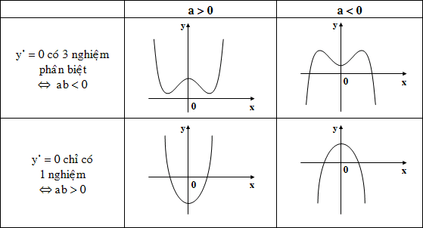
DẠNG ĐỒ THỊ HÀM SỐ

Slide 8
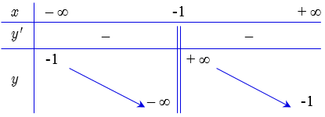
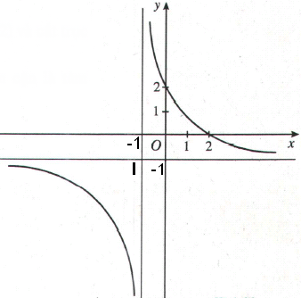
II.3
Hàm số
Ví dụ 5:
Khảo sát sự biến thiên và vẽ đồ thị hàm số:
Bảng biến thiên:
TXĐ: D= R \ {-1}
Sự biến thiên:
Hàm số nghịch biến trên khoảng
Hàm số không có cực trị.
Vẽ đồ thị:
Đồ thị cắt trục Oy tại điểm (0;2)
Đồ thị cắt trục Ox tại hai điểm (2;0)
Vậy đường thẳng x = -1 là tiệm cận đứng; đường thẳng y = -1 là tiệm cận ngang
Notes:
.Nênđảolạitửmẫugiống SGK cho HS dễtheodõi. Chỗnhậnxétchưa đúng . Phảithaylà “ Thương ….” nhưsáchgiáo khoa.
Sốphứcnghịchđảokhông đượckíhiệulà$z^{−1}$.

Slide 9
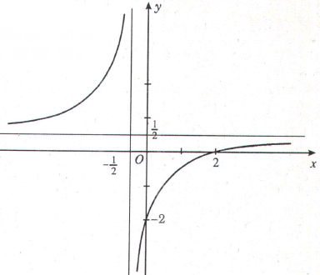
II.3
Hàm số
Ví dụ 6:
Khảo sát sự biến thiên và vẽ đồ thị hàm số:
Bảng biến thiên:
TXĐ:
Sự biến thiên:
Hàm số đồng biến trên khoảng
Hàm số không có cực trị.
Vẽ đồ thị:
Đồ thị cắt trục Oy tại điểm (0;-2)
Đồ thị cắt trục Ox tại hai điểm (2;0)
Vậy đường thẳng là tiệm cận đứng; đường thẳng là tiệm cận ngang
Notes:
.Nênđảolạitửmẫugiống SGK cho HS dễtheodõi. Chỗnhậnxétchưa đúng . Phảithaylà “ Thương ….” nhưsáchgiáo khoa.
Sốphứcnghịchđảokhông đượckíhiệulà$z^{−1}$.

Slide 10
Đồ thị hàm số :
Đồ thị có 1 tiệm cận đứng và 1 tiệm cận ngang
Đồ thị nhận giao điểm hai đường tiệm cận làm tâm đối xứng
DẠNG ĐỒ THỊ HÀM SỐ

Slide 11
CỦNG CỐ VÀ HƯỚNG DẪN VỀ NHÀ
1) ĐỒ THỊ HÀM SỐ
Trục đối xứng là Oy;
Có 3 điểm cực trị khi ab<0 ; Có 1 điểm cực trị khi ab>0 hoặc b=0
Notes:
Hiệu ứng chưa đồng nhất và hợp lí. Nên để khung xuất hiện trước.

Slide 12
CỦNG CỐ VÀ HƯỚNG DẪN VỀ NHÀ
2) ĐỒ THỊ HÀM SỐ
Có 1 đường tiệm cận đứng; 1 tiệm cận ngang.
Giao điểm 2 đường tiệm cận là tâm đối xứng
Notes:
Hiệu ứng chưa đồng nhất và hợp lí. Nên để khung xuất hiện trước.

Slide 13
CỦNG CỐ VÀ HƯỚNG DẪN VỀ NHÀ
BÀI TẬP VỀ NHÀ:
Khảo sát và vẽ đồ thị các hàm số sau:
Notes:
Hiệu ứng chưa đồng nhất và hợp lí. Nên để khung xuất hiện trước.

